Slide 1
UỶ BAN NHÂN DÂN HUYỆN CẦN GIỜ
TRƯỜNG TIỂU HỌC DOI LẦU
Môn : Toán
Tuần 19
GV: Lê Kim Thúy

Slide 2
Thứ ngày tháng năm 2022
TOÁN – TIẾT 2
BÀI 59: KI-LÔ-MÉT VUÔNG

Slide 3
Nhiệm vụ 1: Viết số thích hợp vào chổ chấm (tt)
3km² 200m² = ................m²
32m² 49dm²= ................dm²
13dm² 29cm²= ...............cm²
3 000 200
3249
1329

Slide 4
Nhiệm vụ 2: Tính diện tích khu đất hình chữ nhật, biết khu đất có:
a. Chiều dài 5km, chiều rộng 2km
b. Chiều dài 8000m, chiều rộng 4km
c. Chiều dài 9km, chiều rộng bằng 1/3chiều dài
a. Chiều dài 5km, chiều rộng 2km
b. Chiều dài 8000m, chiều rộng 4km
c. Chiều dài 9km, chiều rộng bằng 1/3chiều dài
Đổi: 8000m = 8km
Diện tích khu đất hình chữ nhật là:
8 x 4 = 32 (km²)
Đáp số: 32 km²
Chiều rộng của mảnh đất hình chữ nhật là:
9 : 3 = 3 (km)
Diện tích khu đất hình chữ nhật là:
9 x 3 = 27 (km²)
Đáp số: 27 km²
Diện tích khu đất hình chữ nhật là:
5 x 2 = 10 (km²)
Đáp số: 10 km²

Slide 5
Nhiệm vụ 3. Cho biết diện tích ba thành phố (theo số liệu năm 2009) là:
Thành phố | Hà Nội | Đà Nẵng | TP. Hồ Chí Minh
Diện tích | 3325km² | 1283km² | 2095km²
Em hãy cùng bạn:
a) So sánh diện tích của Hà Nội và Đà Nẵng, Đà Nẵng và thành phố Hồ Chí Minh, thành phố Hồ Chí Minh và Hà Nội.
b) Cho biết thành phố nào có diện tích bé nhất? Thành phố nào có diện tích lớn nhất?

Slide 6
a) So sánh diện tích của Hà Nội và Đà Nẵng, Đà Nẵng và thành phố Hồ Chí Minh, thành phố Hồ Chí Minh và Hà Nội.
So sánh:
Diện tích của Hà Nội và Đà Nẵng: 3325km²> 1283km²
Diện tích của Đà Nẵng và thành phố Hồ Chí Minh: 1283km²< 2095km²
Diện tích của thành phố Hồ Chí Minh và Hà Nội: 2095km²< 3325km²
b) Cho biết thành phố nào có diện tích bé nhất? Thành phố nào có diện tích lớn nhất?
b. Thành phố có diện tích bé nhất là Đà Nẵng: 1283km²
Thành phố có diện tích lớn nhất là Hà Nội: 3325km²

Slide 7
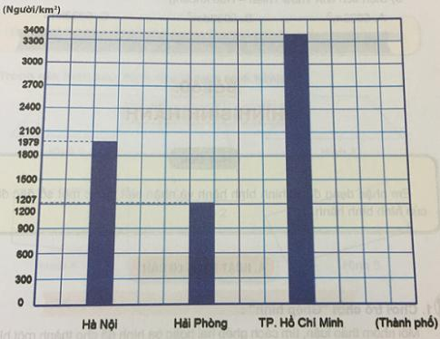
Nhiệm vụ 4. Cho biết mật độ dân số chỉ số dân trung bình sinh sống trên diện tích 1km². Biểu đồ dưới đây nói về mật độ dân số của ba thành phố lớn (theo số liệu năm 2009).
Dựa vào biểu đồ, em hãy trả lời những câu hỏi sau:
a. Thành phố nào có mật độ dân số lớn nhất?
b. Thành phố nào có mật độ dân số nhỏ nhấ?

Slide 8
Dựa vào biểu đồ, em thấy:
a. Thành phố Hồ Chí Minh có mật độ dân số lớn nhất là 3400 người/ km²
b. Thành phố Hải Phòng có mật độ dân số nhỏ nhất là 1207 người/ km²

Slide 9
Dặn dò
Xem kĩ lại nội dung bài học và rèn thực hành lại các bài tập đã làm.
- Xem trước Bài 60

Slide 10
CHÚC CÁC EM CHĂM NGOAN, HỌC GIỎI!
Hẹn gặp lại các em ở tiết sau...!

